Slide 1
Natural Language Processing
Nguyen Van Thieu

Slide 2
Overview
What is NLP?
Applications of NLP
Core Concepts and Techniques

Slide 3
What is NLP?
là một lĩnh vực trí tuệ nhân tạo (AI) tập trung vào sự tương tác giữa máy tính và ngôn ngữ của con người. Nó liên quan đến việc phát triển các thuật toán và mô hình cho phép máy tính hiểu, giải thích và tạo ra ngôn ngữ của con người
NLP rất quan trọng để cho phép tương tác giữa con người và máy tính, cho phép máy móc hiểu và phản hồi ngôn ngữ của con người. Nó củng cố các công nghệ như chatbot, trợ lý ảo, dịch máy và phân tích cảm xúc, khiến nó trở thành một thành phần thiết yếu của nhiều ứng dụng hiện đại.

Slide 4
What is NLP?
- Bắt đầu từ năm 1950, khi Alan Mathison Turing xuất bản bài báo “Computing Machinery and Intelligence”. Nó dựa trên AI và nói về diễn giải tự động và tạo ra ngôn ngữ tự nhiên. Lịch sử NLP có 3 giai đoạn:
Heuristic-based NLP: Cách tiếp cận ban đầu, dựa trên các quy tắc xác định. Xuất phát từ kiến thức và chuyên môn về miền. VD: regular expression.
Statistical Machine learning-based NLP: Dựa trên các quy tắc thống kê và thuật toán học máy. Thuật toán học từ dữ liệu, ứng dụng vào nhiều nhiệm vụ khác nhau. VD: Naïve Bayes, SVM, Hidden Markov Model….
Neural Network-based NLP: Cách mới nhất dựa trên sự tiến hóa của mạng nơ-ron hay còn gọi là Deep Learning. Độ chính xác cao tuy nhiên cần nhiều dữ liệu và tốn nhiều thời gian và tài nguyên để huấn luyện. VD: RNN, LSTM, CNN, Transformer-based,…

Slide 5
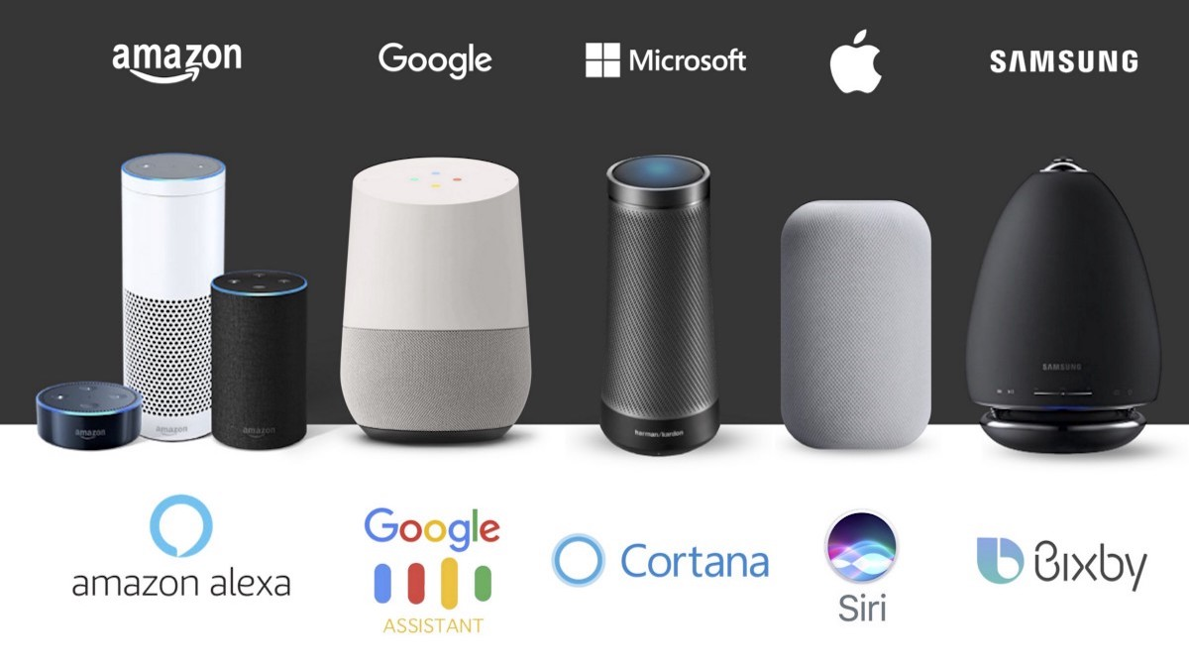
Applications of NLP
Chatbots and Virtual Assistants: Các trợ lí ảo hiểu và trả lời các truy vấn bằng ngôn ngữ tự nhiên.
Các hệ thống này phân tích đầu vào của người dung, truy xuất thông tin liên quan và tạo ra phản hồi giống con người.

Slide 6
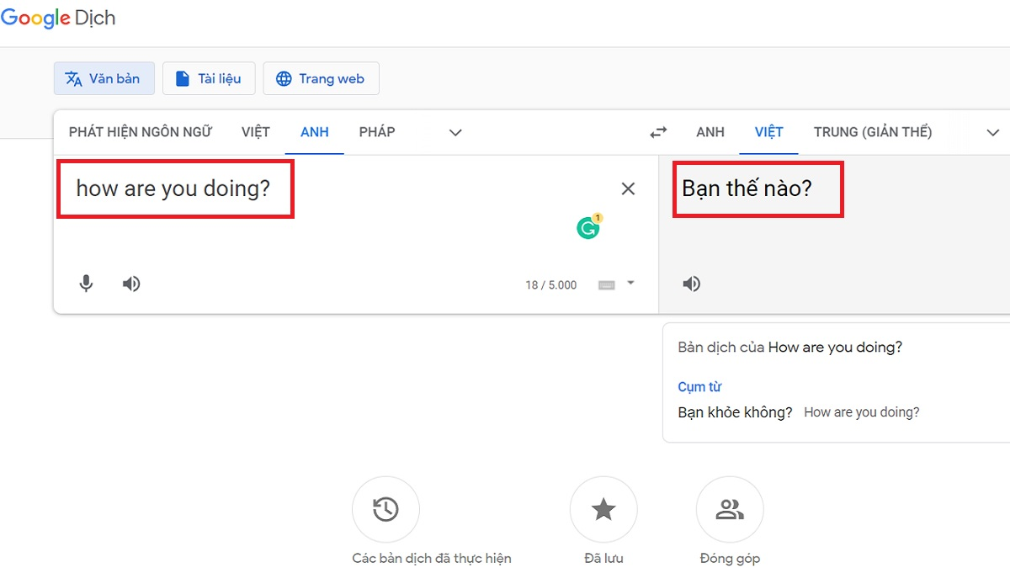
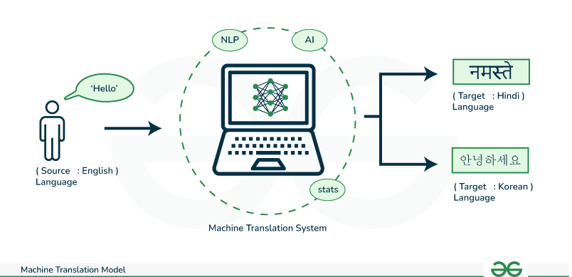
Applications of NLP
Machine Translation: Sử dụng NLP để tự động dịch văn bản từ ngôn ngữ này sang ngôn ngữ khác.
Các mô hình như Neural Machine Traslation (NMT) đã đạt được độ chính xác rất cao và độ trôi chảy tốt.

Slide 7
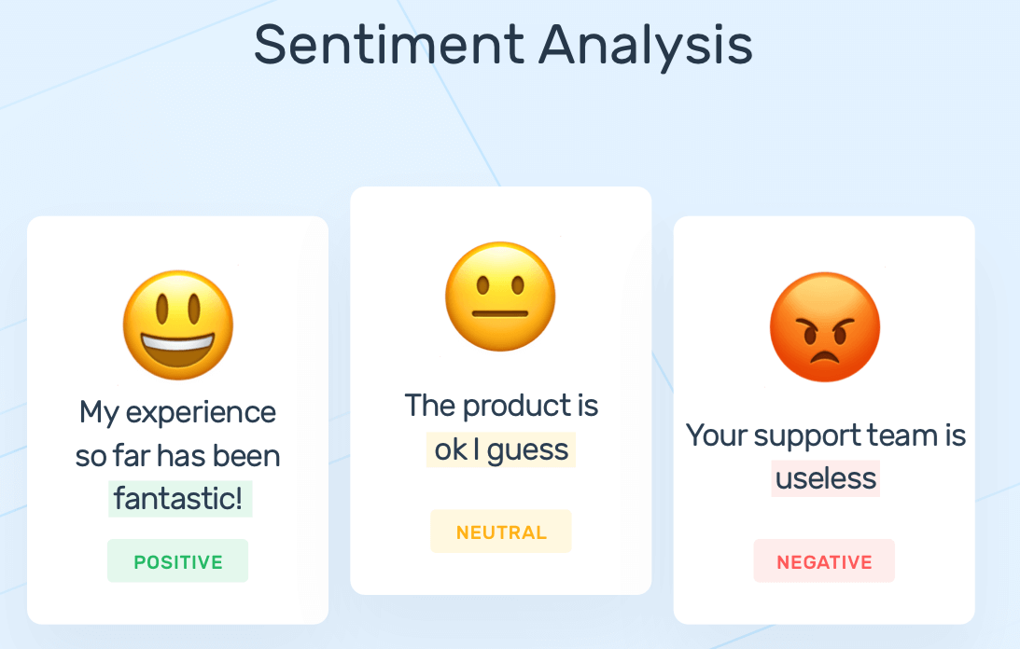
Applications of NLP
Sentiment Analysis: để xác định tình cảm mà tác giả thể hiện. Điều này được sử dụng rộng rãi trong giám sát phương tiện truyền thông xã hội, phân tích phản hồi của khách hàng và nghiên cứu thị trường để đánh giá dư luận và sự hài lòng của khách hàng.

Slide 8
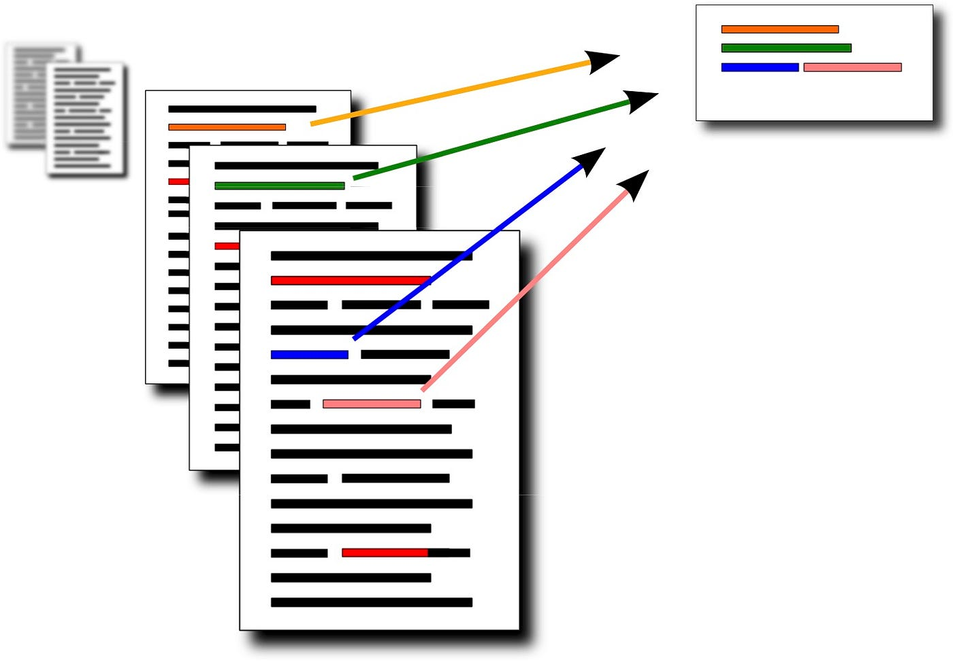
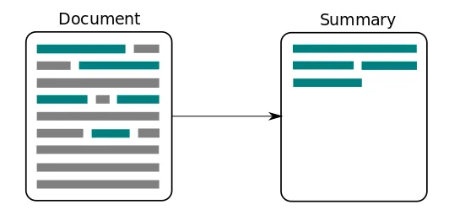
Applications of NLP
Text Summarization: cô đọng các tài liệu dài thành các bản tóm tắt ngắn hơn, trích xuất những thông tin quan trọng nhất. Điều này rất hữu ích trong việc tổng hợp tin tức, đánh giá tài liệu pháp lý và bất kỳ bối cảnh nào mà việc truy xuất thông tin nhanh chóng là cần thiết.

Slide 9
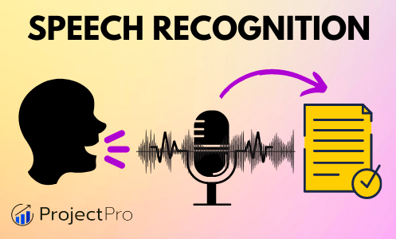
Applications of NLP
Speech Recognition: chuyển đổi ngôn ngữ nói thành văn bản, như đã thấy trong các ứng dụng như tìm kiếm bằng giọng nói, dịch vụ phiên âm và tính năng chuyển giọng nói thành văn bản trên thiết bị di động. Công nghệ này tăng cường khả năng truy cập và tương tác của người dùng với thiết bị.

Slide 10
Core Concepts and Techniques
Text Preprocessing
Regular Expressions
Tokenization
Lemmatization
Stemming
Stopwords removal
Part of Speech (POS)
Text Normalization
Text Vectorization (Encoding)
One-Hot Encoding
Bag of words
N-Grams
Term frequency Inverse Document Frequency (TFIDF)
Word Embeddings
Semantic Analysis
Sentiment classification
Emotion detection
Part-of-Speech Tagging and Named Entity Recognizations
Hidden Markov Model
Conditional Random Fields
Named Entity Recognizations
Neural Network-based NLP
Feedforwards NN
RNN-based (Stacked RNNs, Bidirectional RNNs, LSTM, Bidirectional LSTM, GRU)
Transformer-based
Transfer Learning
Bidirectional Encoder Representations from Transformers
RoBERTa
Transfer Learning with Fine-tuning
Questions - Answering
Chatbot & Dialogue Systems
Machine translation
Speech Recognition and Text-to-Speech

Slide 11
Text Processing
Regular expression: là một chuỗi ký tự đặc biệt sử dụng mẫu tìm kiếm để tìm một chuỗi hoặc tập hợp các chuỗi.Nó có thể phát hiện sự hiện diện hay vắng mặt của văn bản bằng cách khớp nó với một mẫu cụ thể và cũng có thể chia mẫu thành một hoặc nhiều mẫu phụ.
1. Repeaters ( *, +, and { } )
2. The asterisk symbol ( * )
3. The Plus symbol ( + )
4. The curly braces { … }
5. Wildcard ( . )
6. Optional character ( ? )
7. The caret ( ^ ) symbol
8. The dollar ( $ ) symbol
9. Character Classes …
……
ab*c đại diện: ac, abc, abbc, abbbc….
ab+c đại diện: abc, abbc, abbbc,…
ab{2}c đại diện: abbc. ab{2,4}c đại diện abbc, abbbc, abbbbc
.* đại diện: bất kì ký tự nào và sử dụng vô số lần.
xác định kí tự trước nó có thể có hoặc không.
^\d{3} đại diện mẫu là: “901” trong chuỗi “901-333-aclkd”
-\d{3}$ đại diện mẫu là: “-333” trong chuỗi “23463-901-333”

Slide 12
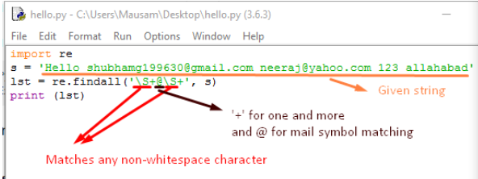
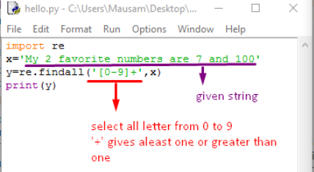
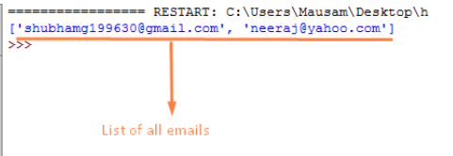
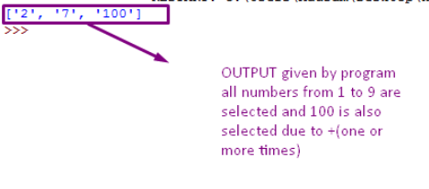
Regular expression
Input : Hello shubhamg199630@gmail.com Rohit neeraj@gmail.com
Output : shubhamg199630@gmail.com neeraj@gmail.com
Input : My 2 favourite numbers are 7 and 10
Output :2 7 10

Slide 13
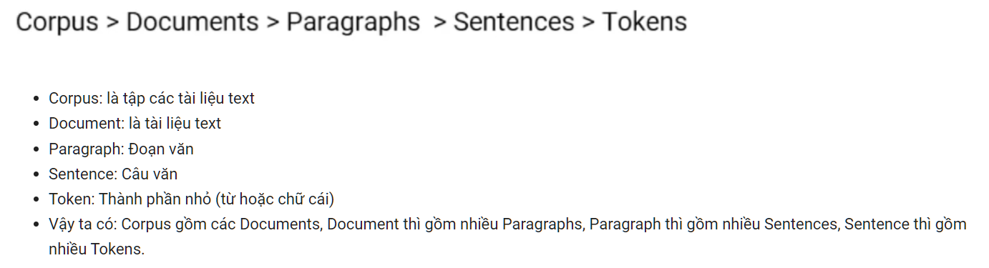
Tokenization

Slide 14
Tokenization
- Là quá trình tách các tập văn bản, đoạn text, đoạn văn → Thành các thành phần nhỏ hơn (VD: Line tokenization, word tokenization, character tokenization)
- Các phương pháp hay dùng:
+ White space
+ Regular Expression Rules
+ Dictionary-based tokenization (multi-word expressions)

Slide 15
Lenmatization
Wordnet Lemmatizer
Wordnet Lemmatizer (with POS tag)
TextBlob
spaCy
TreeTagger
Pattern

Slide 16
Thực hành
Link colab: https://colab.research.google.com/drive/1RdylrC7optNSGAPksg3DmEYSNxZyKflu?usp=sharing

